Slide 1
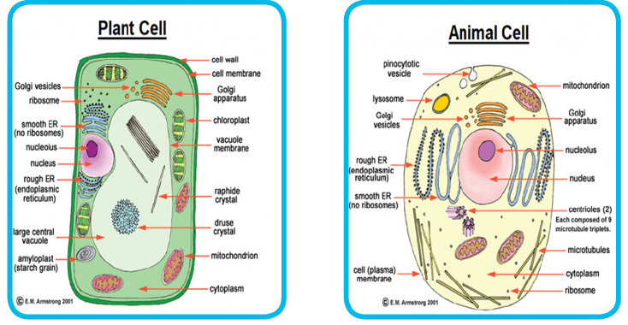
สื่อบทเรียนออนไลน์ เรื่อง โครงสร้างเซลล์

Slide 2
จุดประสงค์การเรียนรู้
1. สืบค้นข้อมูล อธิบาย ระบุชนิดและบอกหน้าที่ของออร์แกเนลล์

Slide 3
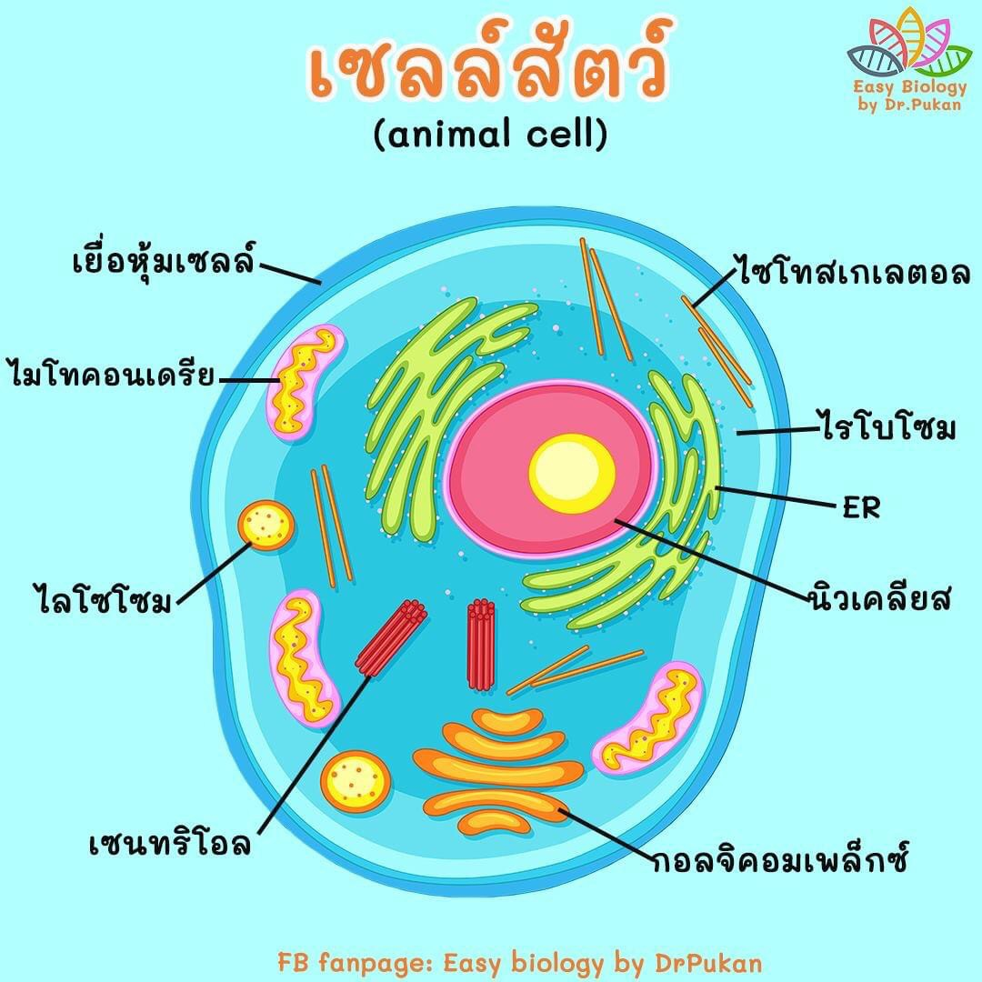

Slide 4
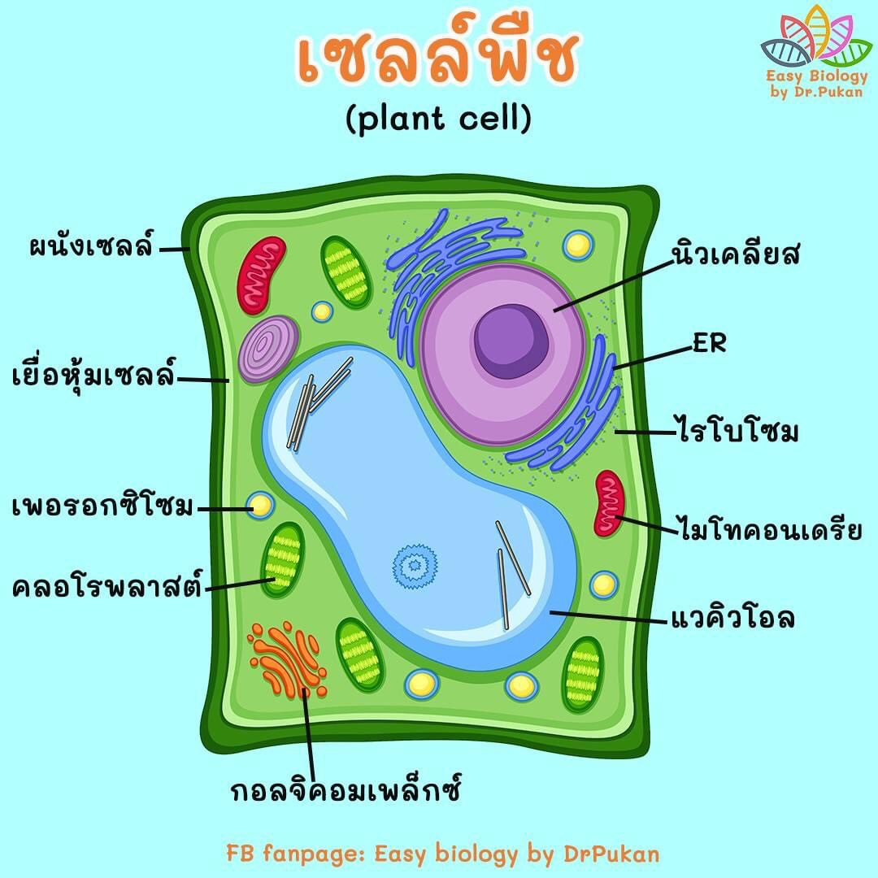

Slide 5
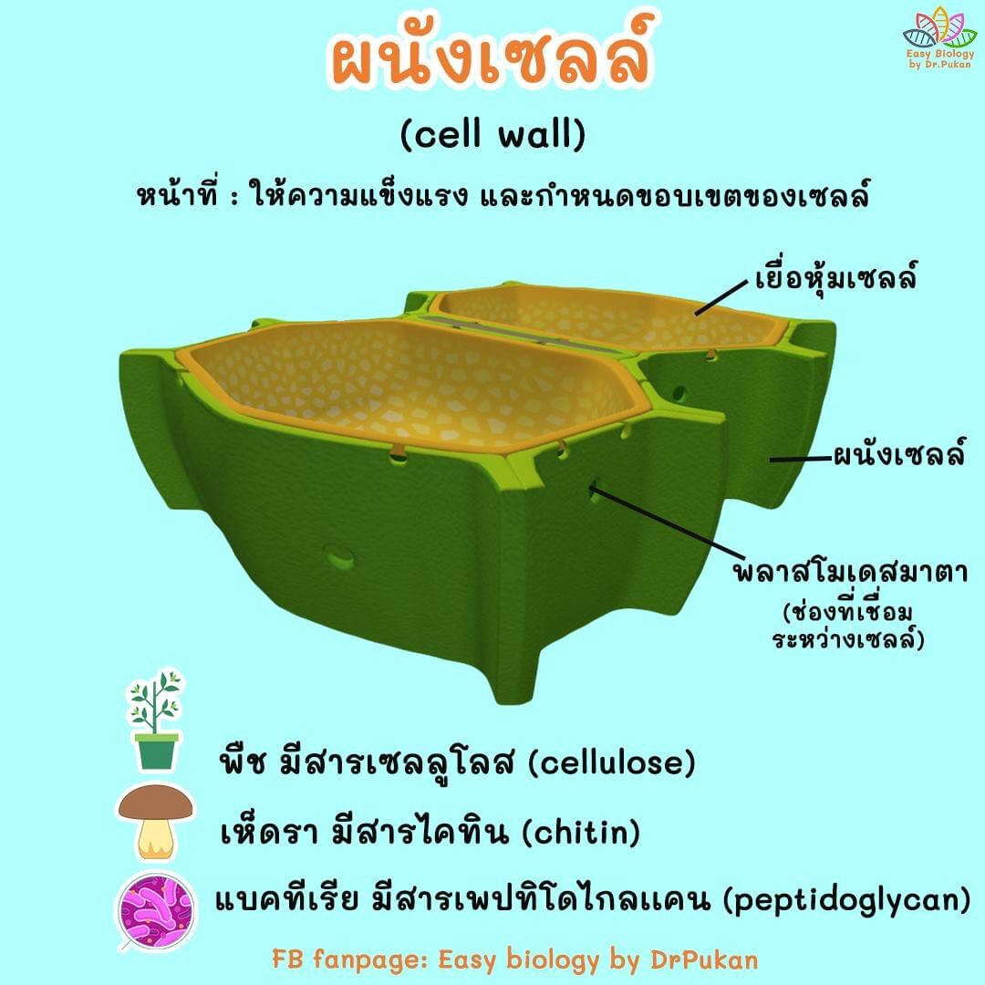

Slide 6
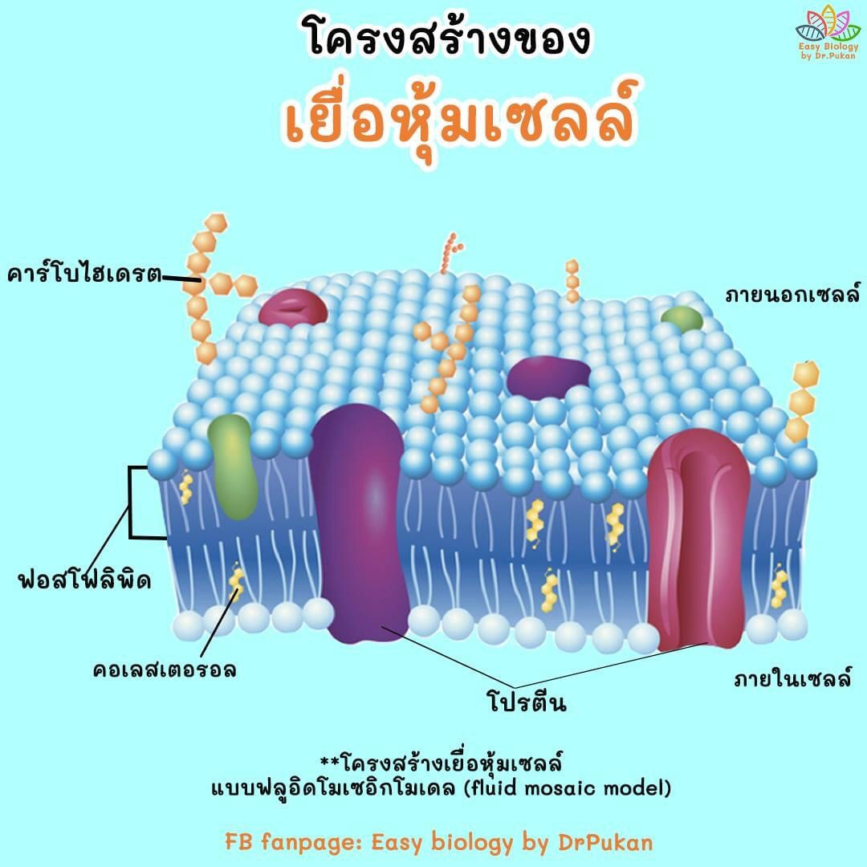

Slide 7
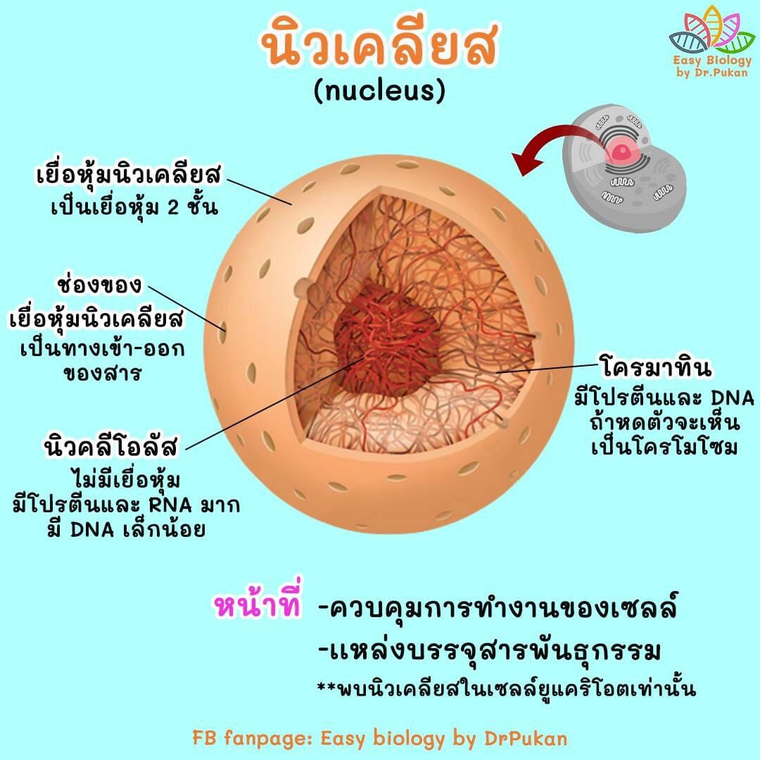

Slide 11
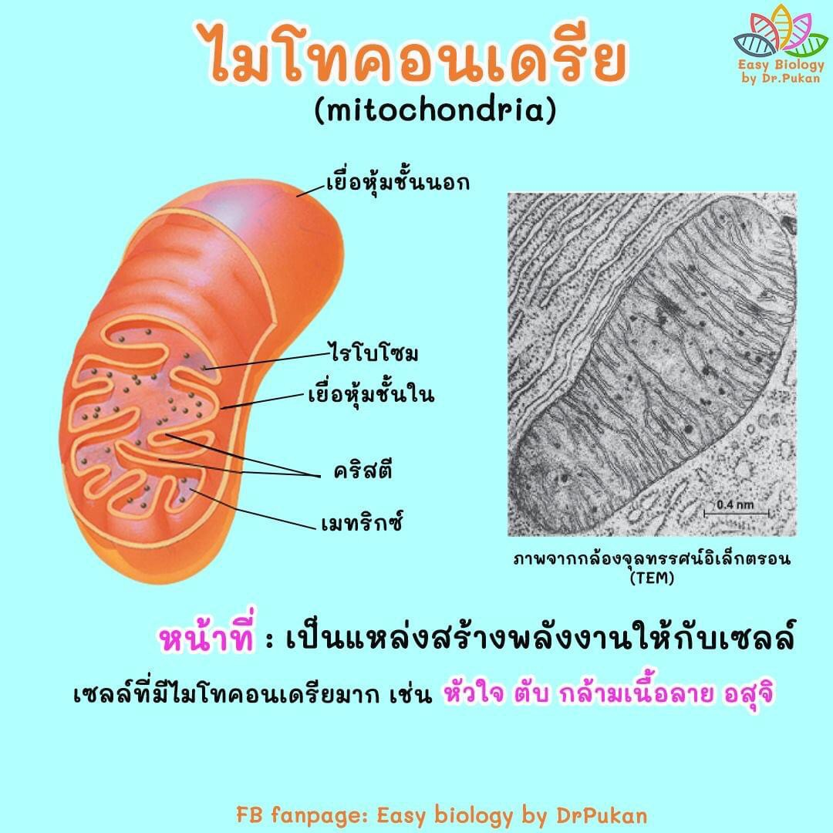

Slide 12
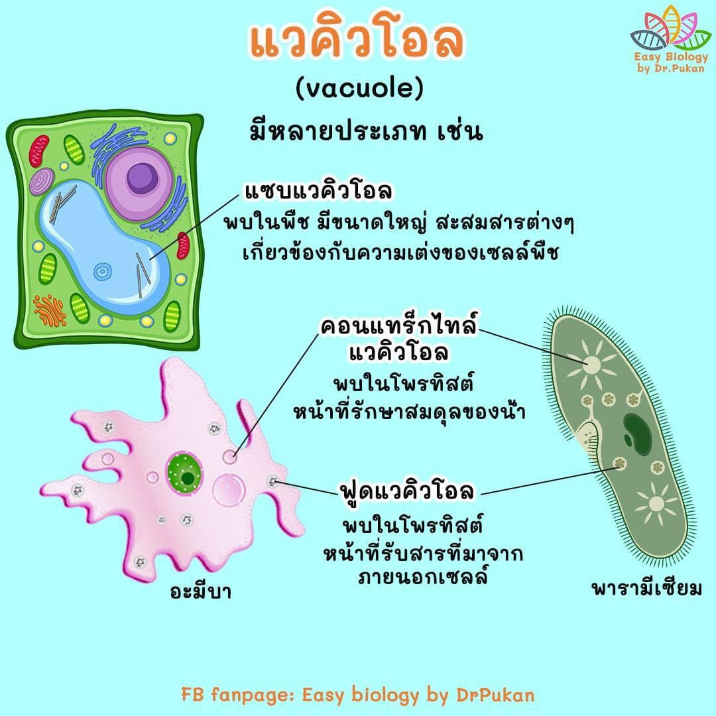

Slide 14
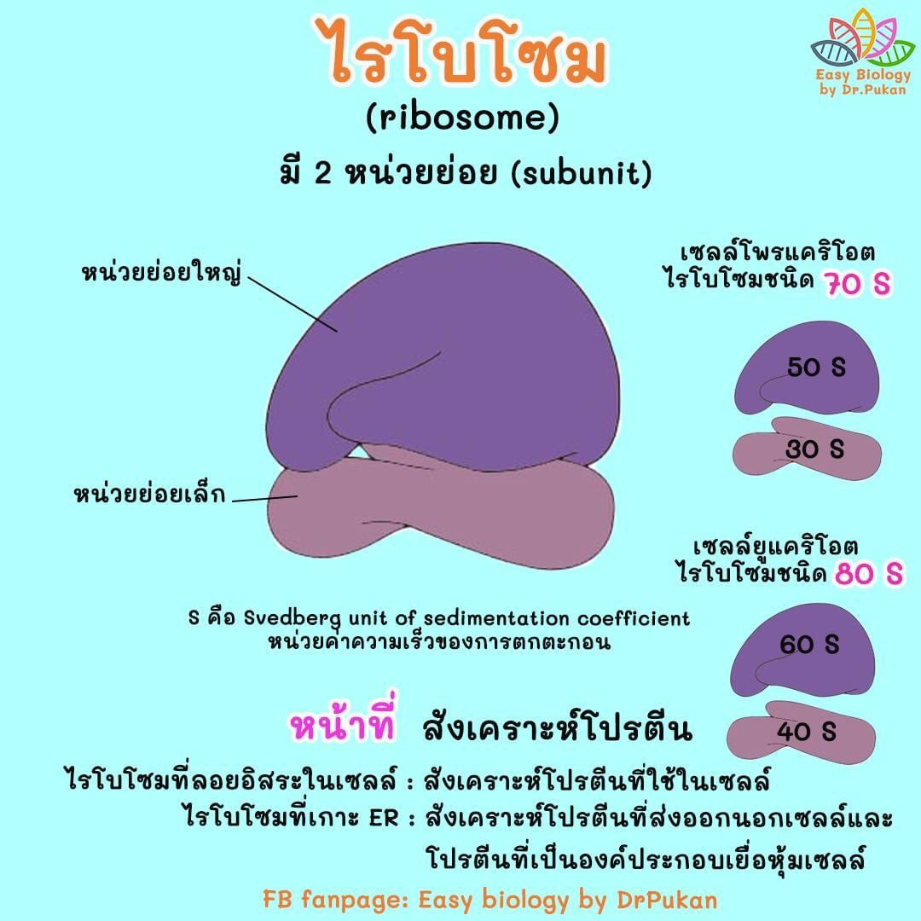

Slide 15
